Slide 1
[ 模式识别大作业 ]
大学生生成式 AI
使用频率分类模型
基于 1781 份问卷的三分类建模与关键因素分析
姓名 · 学号 2026.06

Slide 2
[背景] — 研究背景与核心问题
生成式 AI 已深度融入大学生的学习与科研。
然而，使用频率因人而异——有人日均数十次，有人从未接触。
理解「谁在用、用多少、为什么」，对教育引导与产品优化都有价值。
[问题]
哪些因素，决定了一名大学生使用生成式 AI 的频率高低？

Slide 3
[数据] — 数据概况
1781
64
3
份有效问卷
个特征（原 78 列）
类使用频率
[分布]
低频 8.1%
中频 73.8%
高频 18.0%

Slide 4
[预处理] — 数据清洗与特征工程
排除的列
编码方式
总分、Q15 总体情况
Q16 该不该使用（近零方差 95.9%）
学校、序号、所用时间（元数据）
Q17、Q18 开放文本题
注意力检测题（34.9% 未通过）
One-Hot
学历 / 专业 / 年级 / 课程偏好
数值型
重要度 0–100% · 功能排序 · Likert 1–5
原编码 / 聚合
性别 · 产品使用二值列 → product_count

Slide 5
[方法] — 技术路线
01
02
03
04
05
数据清洗
特征工程
SMOTE
8:2 分层划分
6 模型对比
5 折 CV
GridSearch
超参调优
三方法
因子分析 + PCA
评估指标：Macro F1 为主 · 辅以每类 Precision / Recall 与混淆矩阵

Slide 6
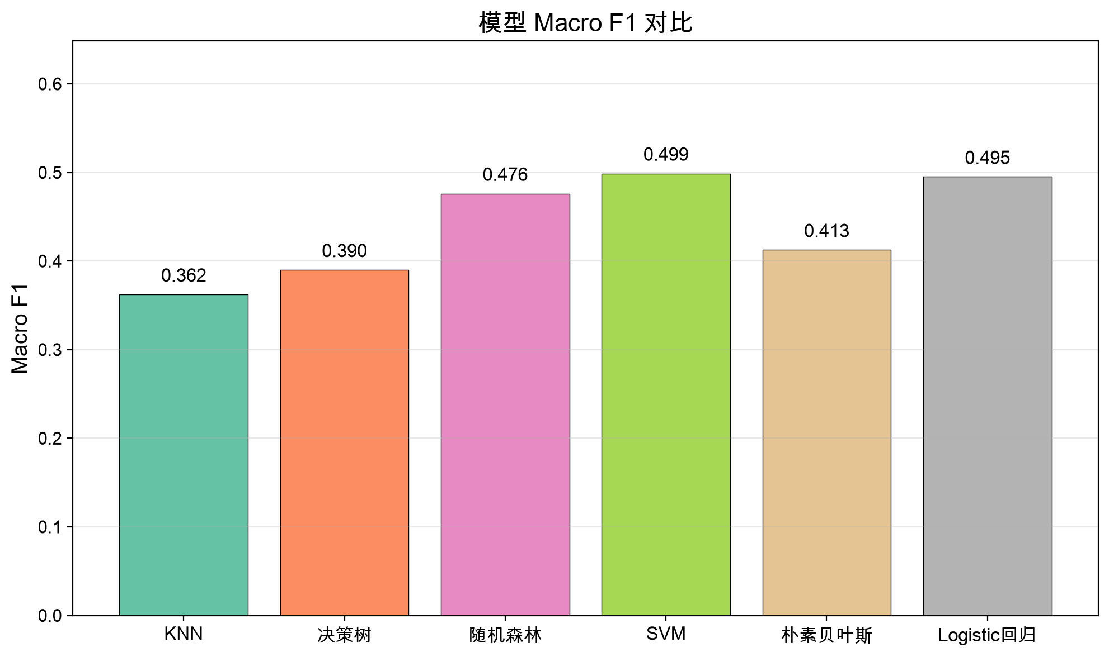
[实验] 01 多模型对比 · SVM 最优
SVM Macro F1 = 0.4988，六模型最优
Logistic 回归次之 (0.4951)
KNN / 决策树最弱 (< 0.40)
低频组仅 8.1% 样本，整体分类难度大

Slide 7
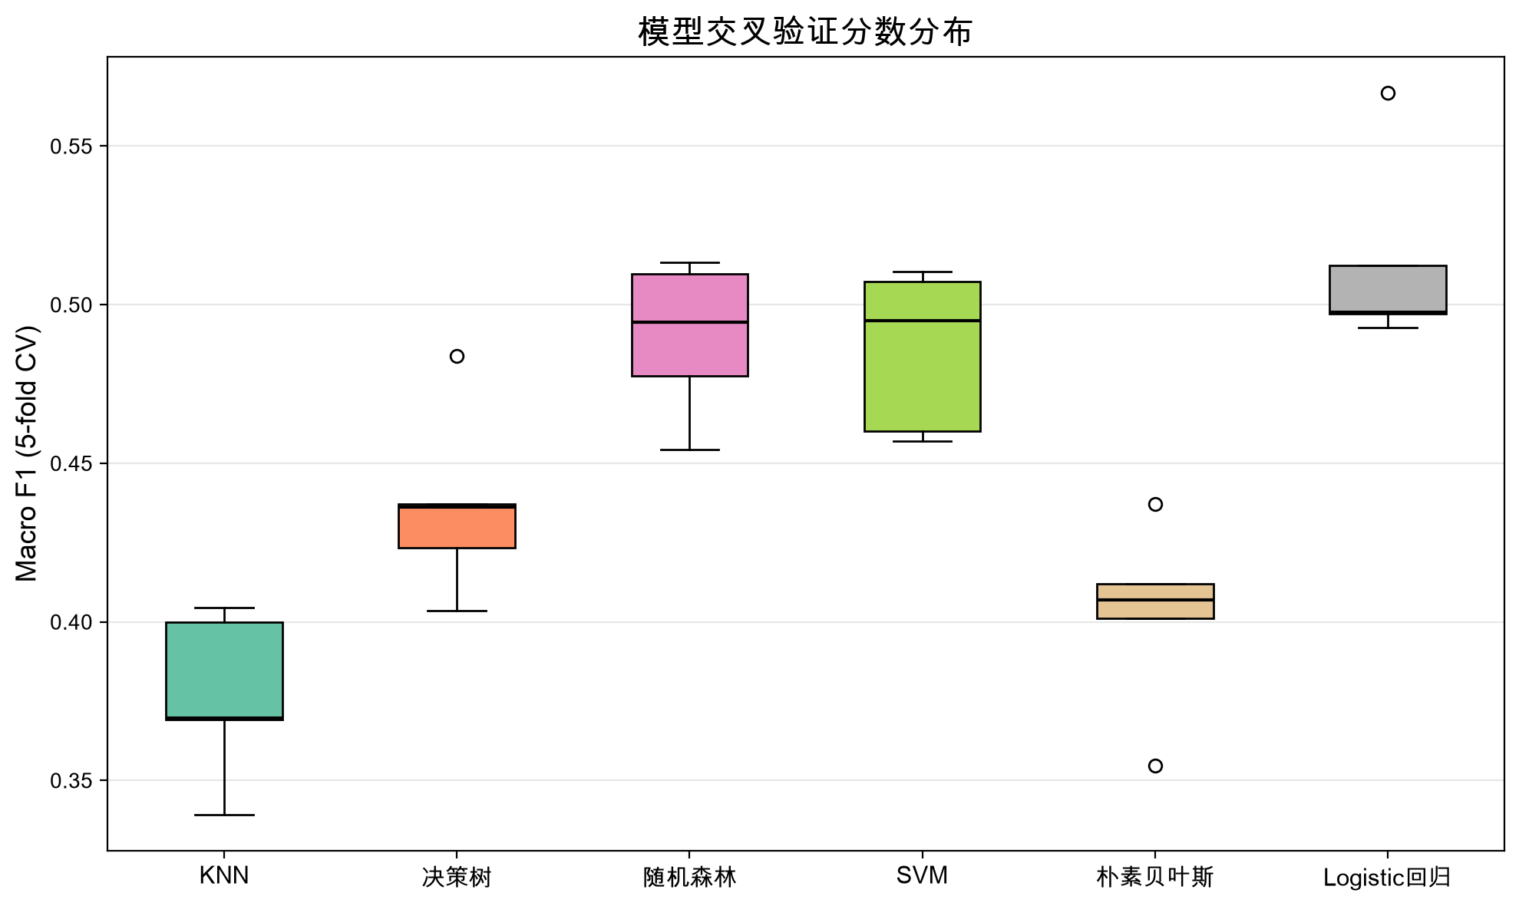
[实验] 02 5 折交叉验证 · 稳定性
Logistic 回归最稳定
CV Mean = 0.5134，方差最小
SVM 紧随其后，表现稳健
各模型折间波动可控，无过拟合

Slide 8
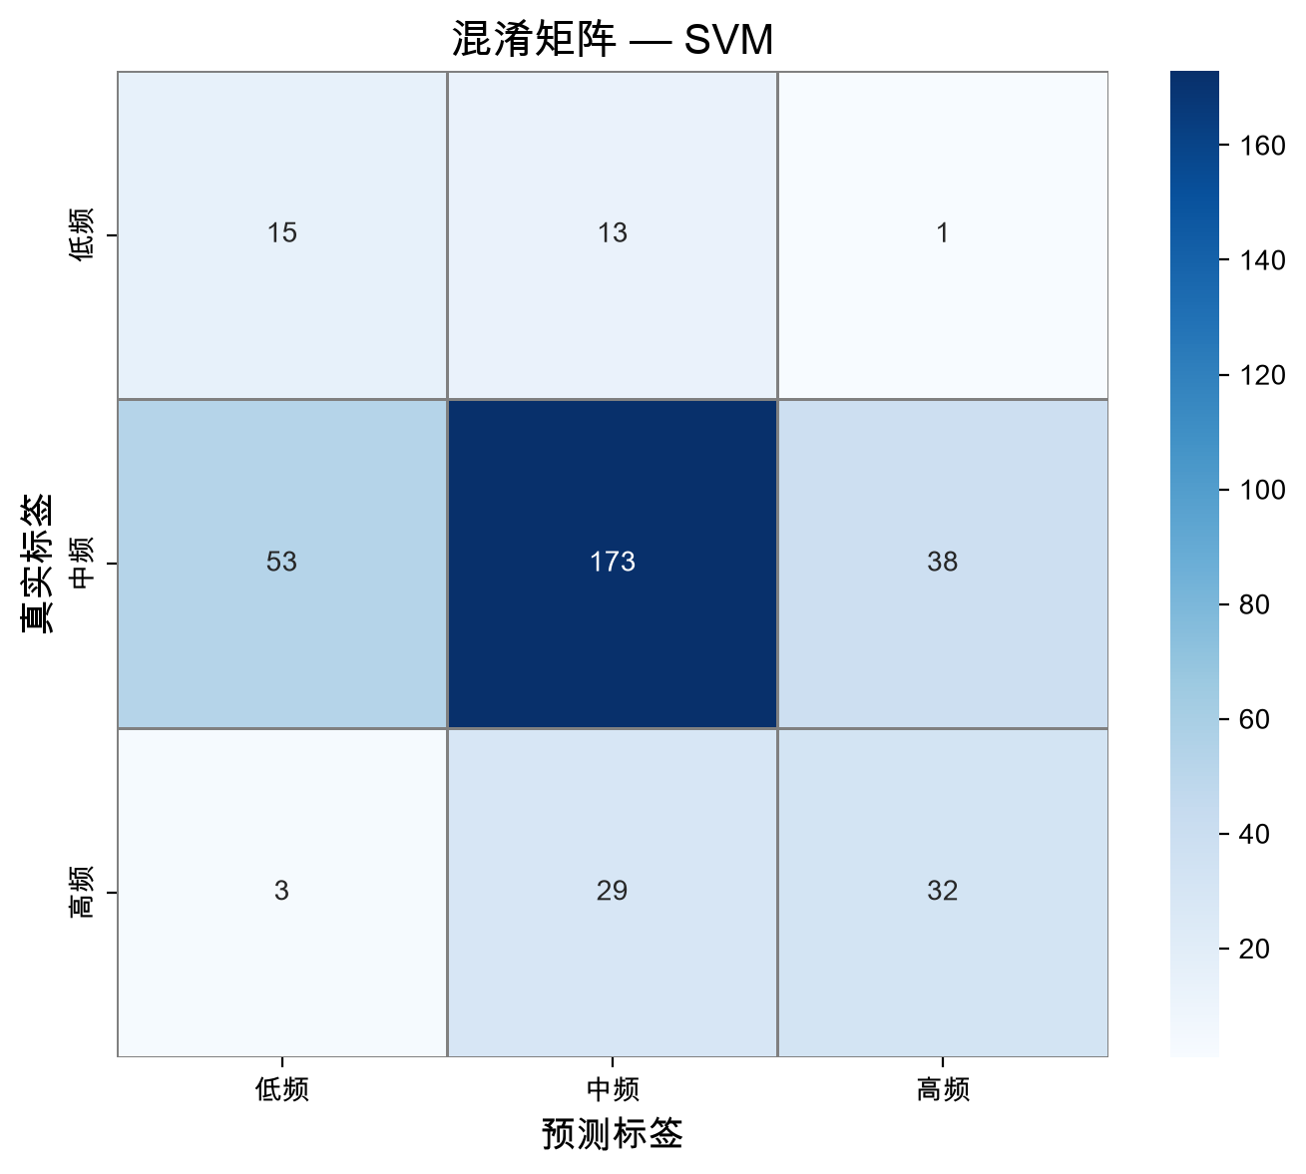
[实验] 03 SVM 混淆矩阵 · 低频组识别难
中频（73.8%）识别最准
低频仅 145 人，大量被误判为中频
高频次之，与中频存在混淆
→ 类别不平衡是核心难点

Slide 9
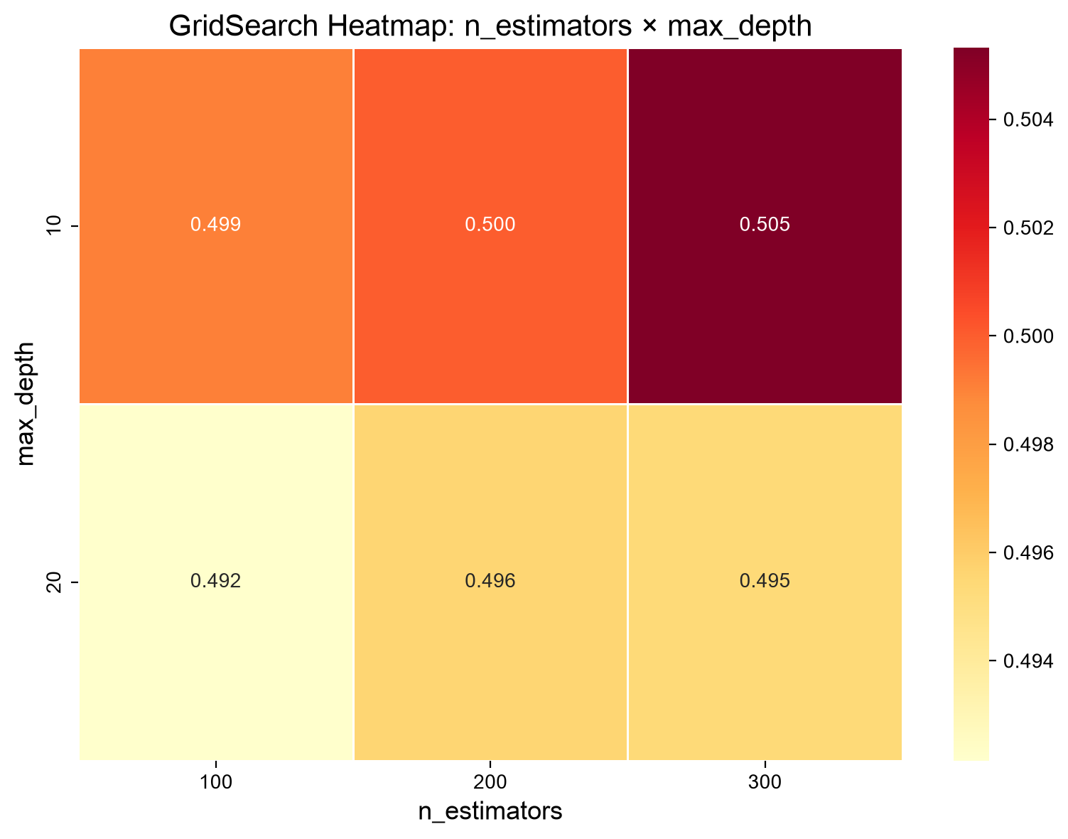
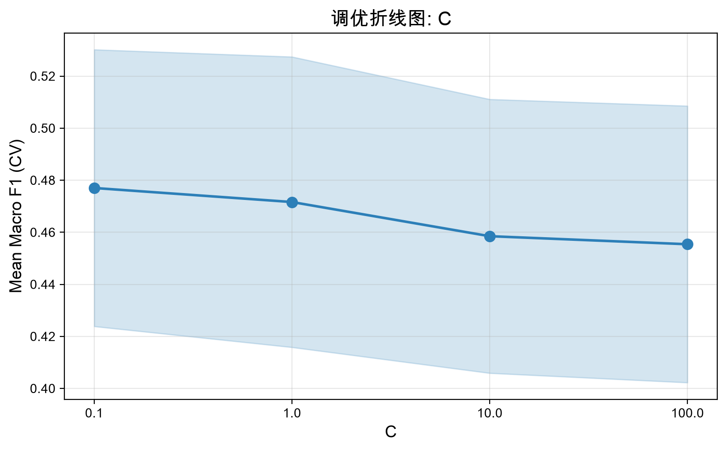
[调优] — 超参数网格搜索
[ RF ] n_estimators ≈ 200、max_depth ≈ 20 最佳
[ SVM ] C = 10 后性能趋于稳定

Slide 10
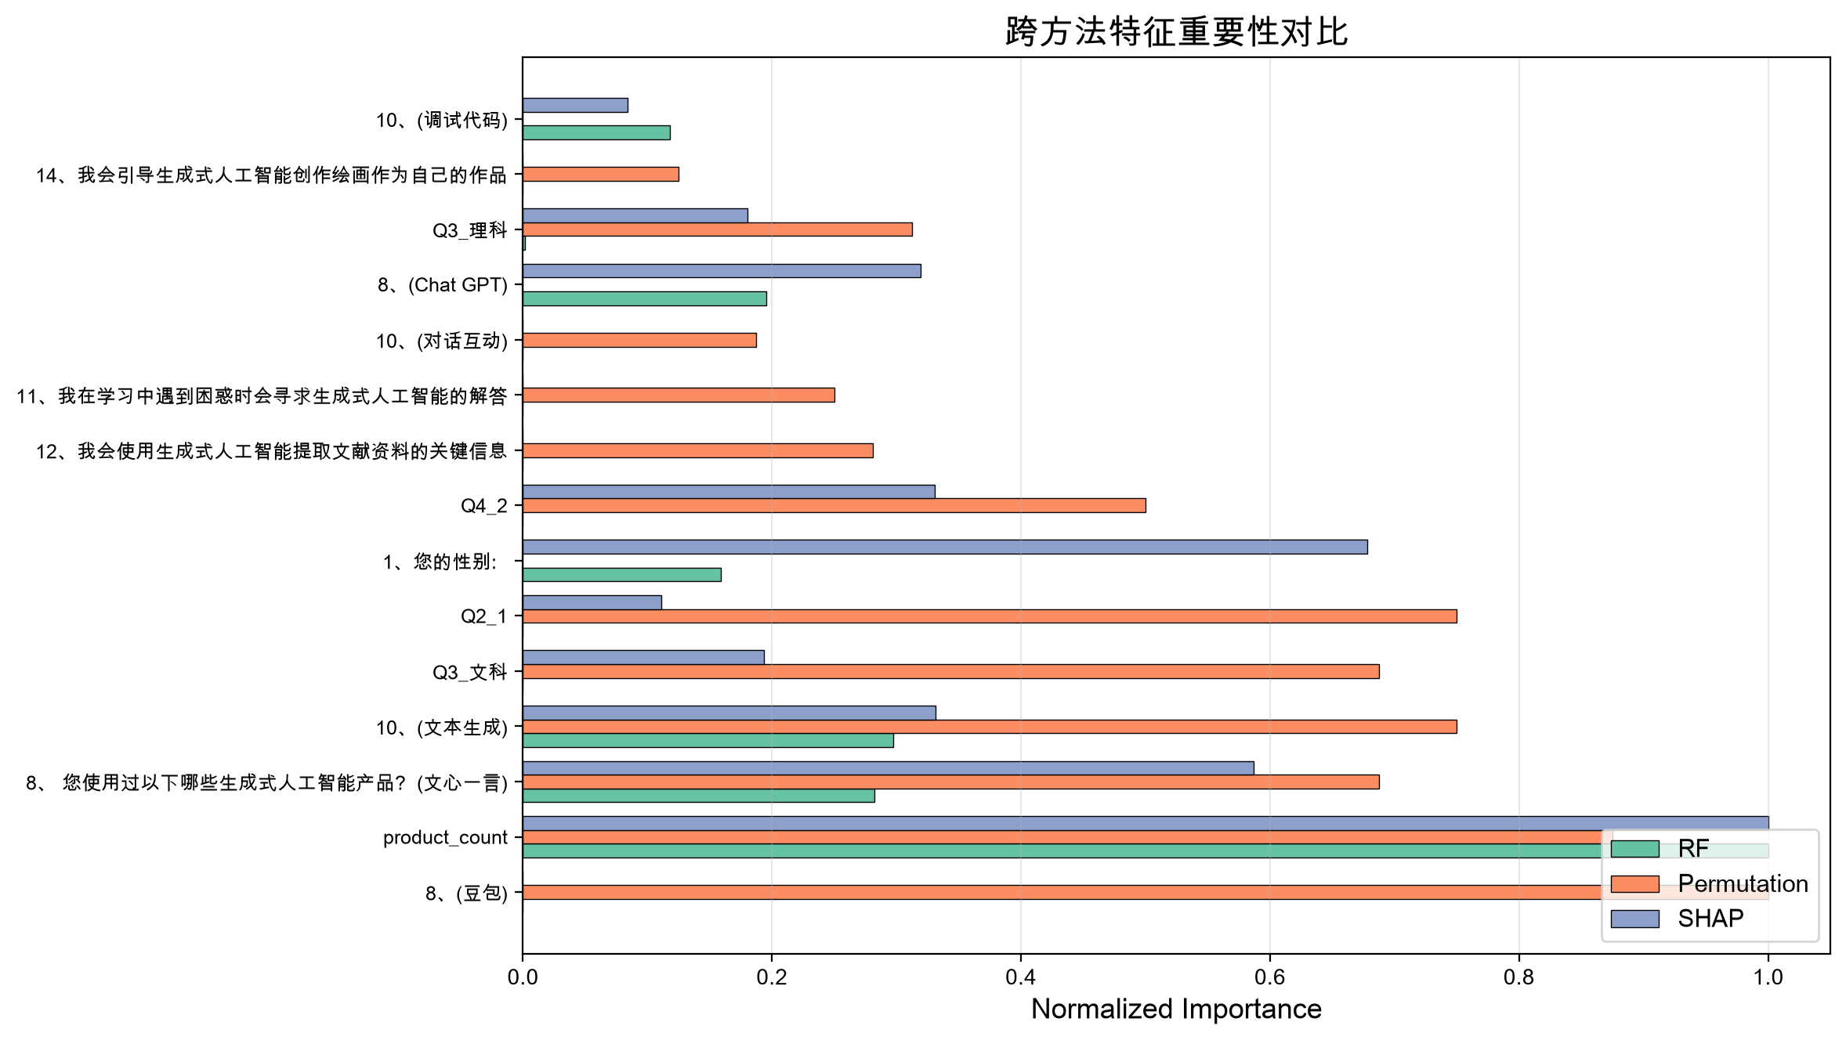
[因子] 01 三种方法交叉验证
三方法共识
[ RF ] 随机森林 Gini 重要性
[ Perm ] 排列重要性
[ SHAP ] Shapley 值

Slide 11
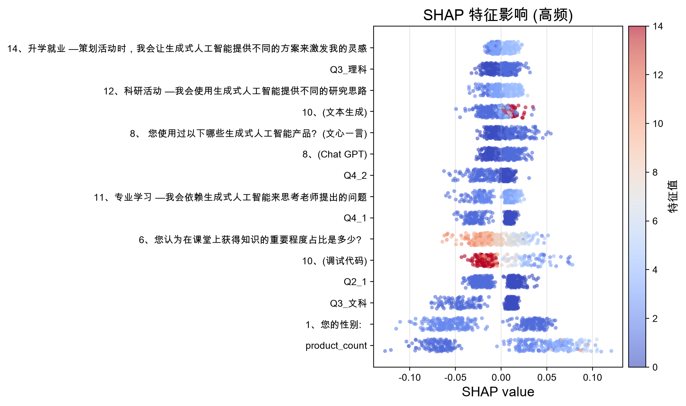
[因子] 02 SHAP 深度分析
product_count 影响最显著
高取值正向推高使用频率
文本生成功能使用排第二
性别、文心一言为次级驱动

Slide 12
[因子] 03 共识排名 · Top 5 关键因素
排名 | 关键特征 | 平均排名
1 | 使用产品数量 product_count | 1.3
2 | 文本生成功能使用 | 3.0
3 | 文心一言使用 | 4.0
4 | 性别 | 7.7
5 | ChatGPT 使用 | 8.3

Slide 13
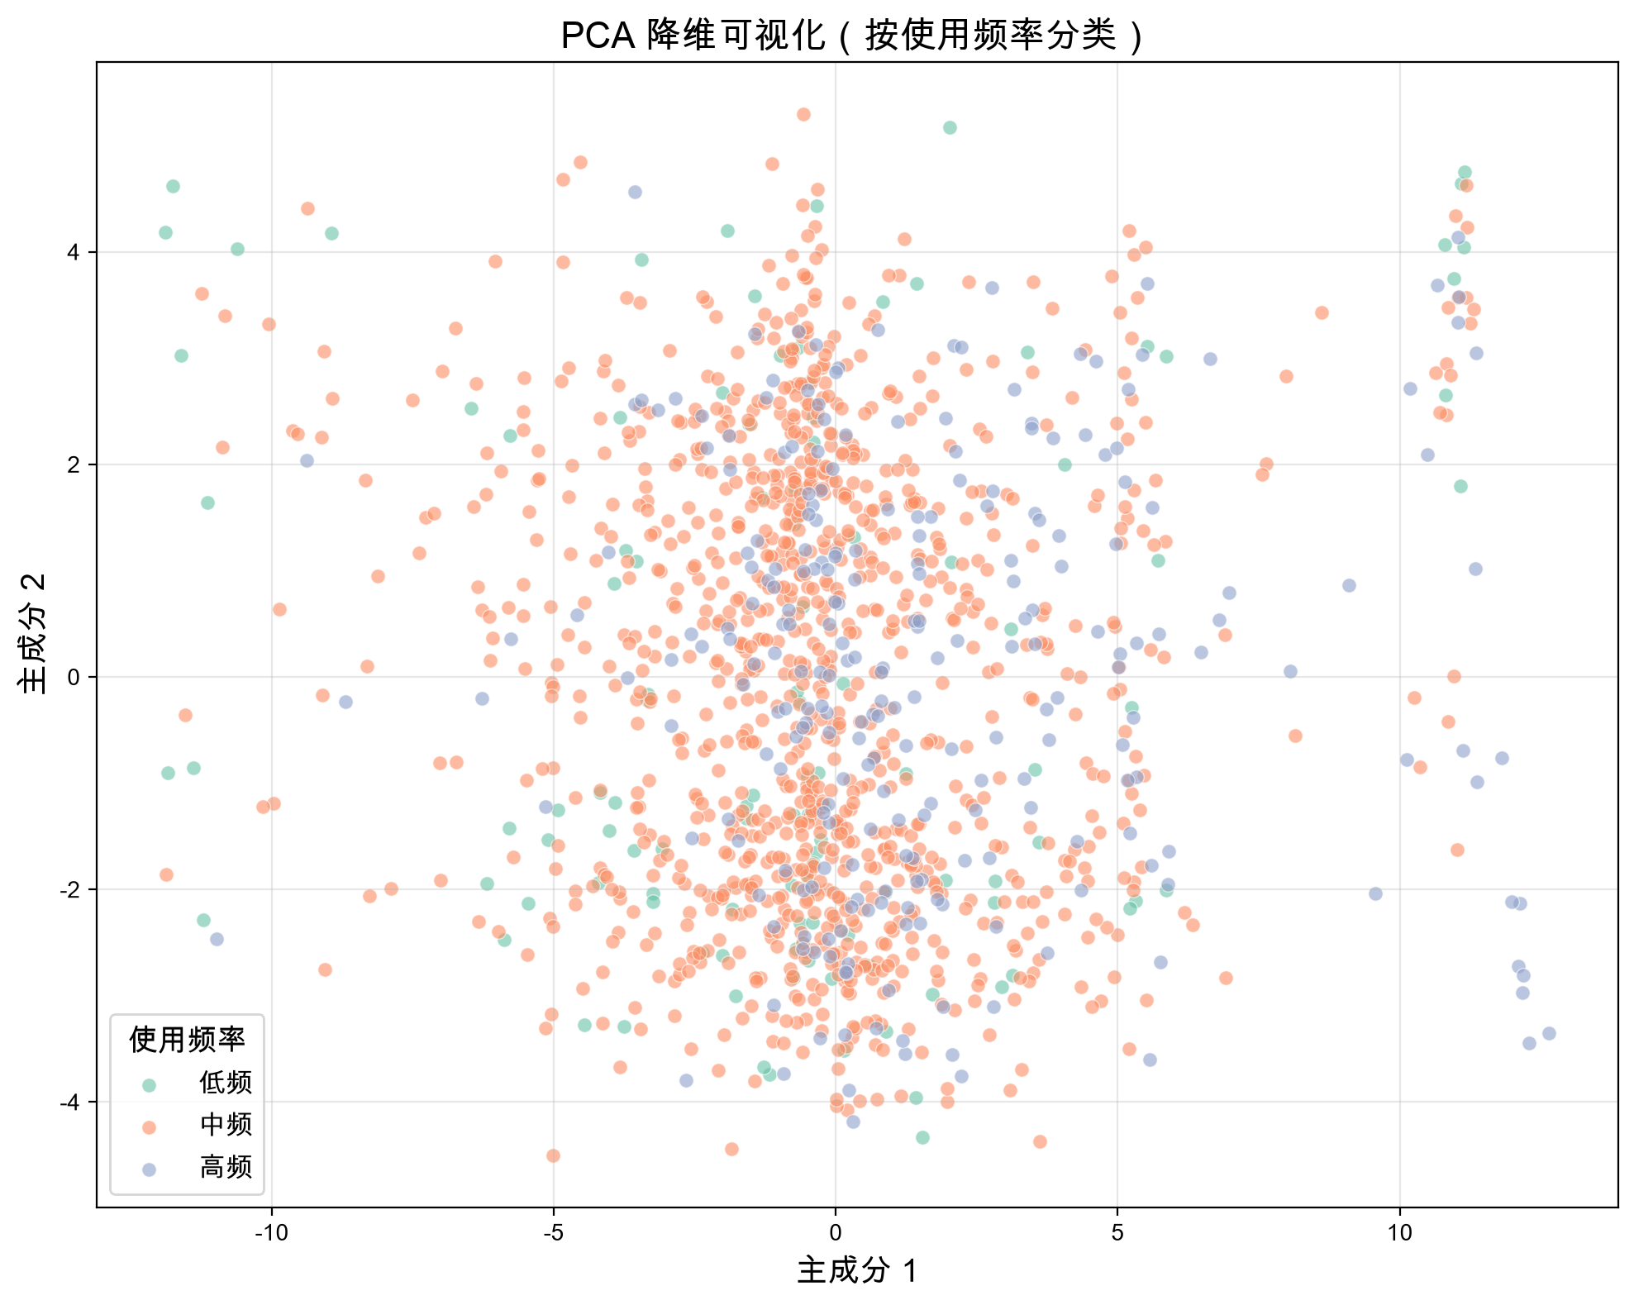
[可视化] — PCA 降维可视化
PC1 解释方差 17.4%
PC2 解释方差 5.8%
三类用户在降维空间存在重叠
→ 使用频率受多因素共同作用

Slide 14
[ 结论 ] 关键发现
01
02
产品数量最强
文本生成功能
product_count 与频率相关 r = 0.364，居三方法之首
是区分使用频率高低的重要行为信号
03
04
性别显著
SVM 最优但受限
性别对使用频率存在系统性影响
Macro F1 = 0.4988，受低频样本 8.1% 限制

Slide 15
[ 局限 ] 局限与展望
局限性
展望
低频样本仅 8.1%，少数类难识别
Q14 注意力题 34.9% 未通过
PCA 投影下三类存在重叠
扩充低频样本、重采样策略
引入特征选择与交互项
尝试梯度提升 / 神经网络
感谢聆听 · 欢迎提问

